Slide 1
PROYECTO: REGULARIZACIÓN DEL ASENTAMIENTO HUMANO DE HECHO Y CONSOLIDADO DE INTERÉS SOCIAL DENOMINADO:
“CRISTALES DEL VALLE”

Slide 2
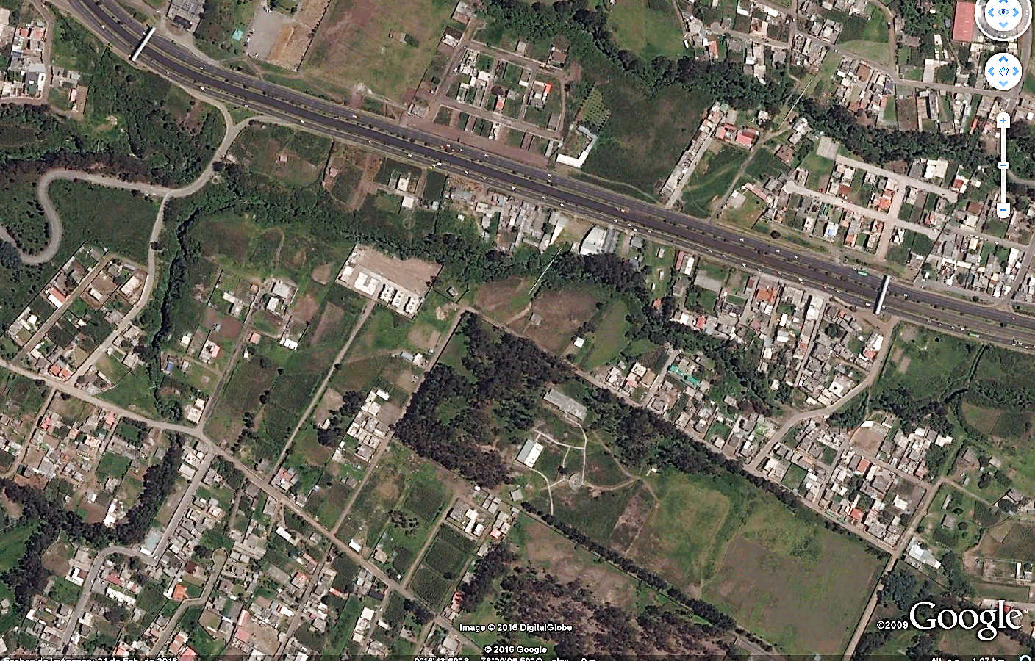
ADMINISTRACIÓN ZONAL
“CRISTALES DEL VALLE”
LOS CHILLOS
PUENTE 5
AHH y C BALCÓN DEL VALLE
PROYECTO INTERCAMBIADOR TRONCAL METROPOLITANA
AUTOPISTA GENERAL RUMIÑAHUI
PUENTE 6
CRISTALES DEL VALLE
SENDEROS DEL VALLE
ANTONIO CONFORTE
UBICACIÓN
Parroquia: CONOCOTO
Administración: LOS CHILLOS
Municipal:
Vía Principal
Acceso local
FUNDACIÓN DAVIS

Slide 3
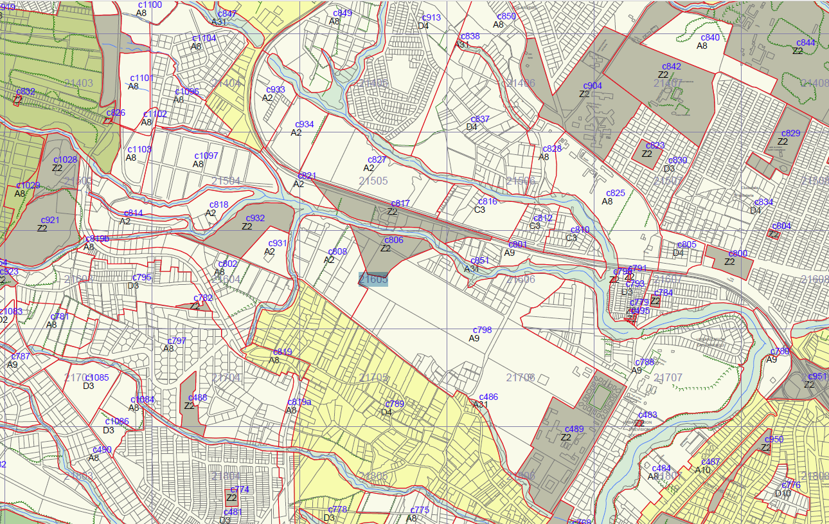
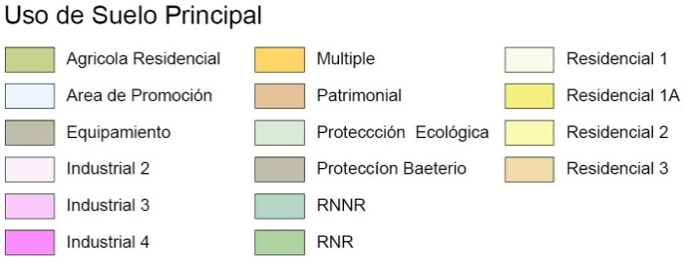
ADMINISTRACIÓN ZONAL
“CRISTALES DEL VALLE”
LOS CHILLOS
PUENTE 5
PUENTE 6

Slide 4
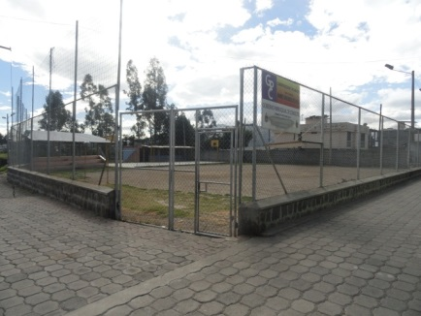
ADMINISTRACIÓN ZONAL
“CRISTALES DEL VALLE”
LOS CHILLOS
PUENTE 5
AUTOPISTA RUMIÑAHUI
PUENTE 6
CRISTALES DEL VALLE
IGLESIA VERBO
ANTONIO CONFORTE
GIRASOLES
SENDEROS DEL VALLE
FUNDACIÓN DAVIS
ANTONIO CONFORTE

Slide 5
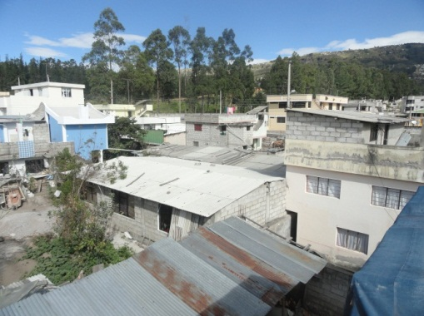
ADMINISTRACIÓN ZONAL
“CRISTALES DEL VALLE”
LOS CHILLOS
ANTECEDENTES
SOCIO - ORGANIZATIVOS
TIPO DE ORGANIZACIÓN: | COMITÉ PRO MEJORAS
PRESIDENTE Y/O REPRESENTANTE LEGAL: | LCDA. ROCIO MASABANDA
AÑOS DE ASENTAMIENTO: | 18 AÑOS
Nº DE LOTES: | 21
POBLACIÓN BENEFICIARIA: | 84
AREA TOTAL: | 8.218,06 m2

Slide 6
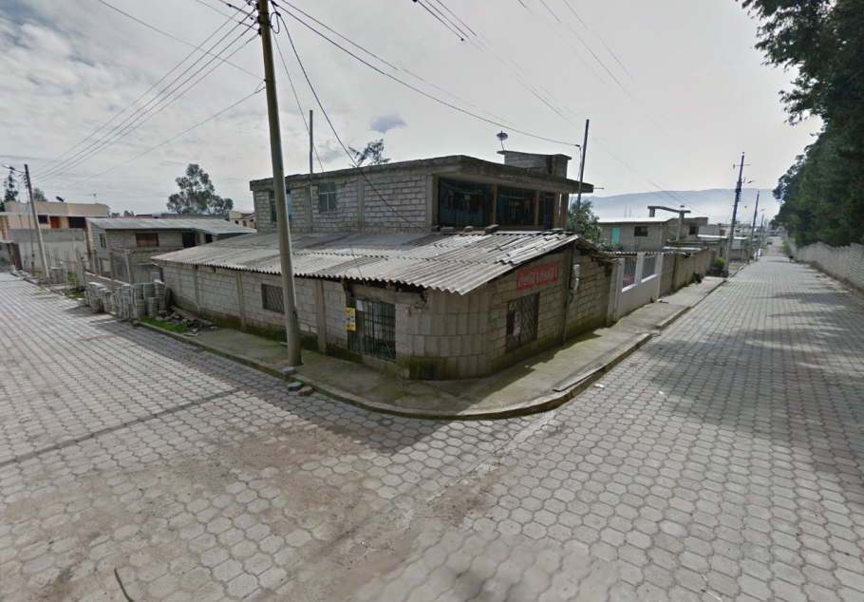
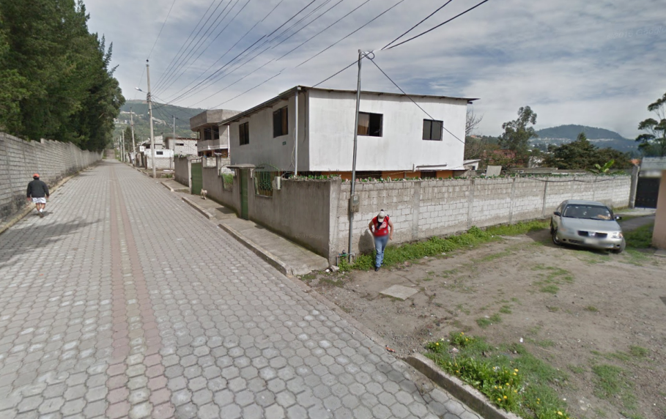
ADMINISTRACIÓN ZONAL
“CRISTALES DEL VALLE”
LOS CHILLOS
ZONIFICACIÓN ACTUAL
A8(A603-35)/RU1
ZONIFICACIÓN PROPUESTA
Zonificación: |  |  |  |  | D3(D203-80)
Lote mínimo: |  |  |  |  | 200m2
Forma de Ocupación del suelo: |  |  |  |  | (D)Sobre Línea de Fábrica
Uso principal del suelo: |  |  |  |  | (RU2) Residencial Urbano 2
Número de Lotes: |  |  |  |  | 21
Consolidación: |  |  |  |  | 76,19%
Informe de Riesgo: |  |  |  |  | N° 112 AT-DMGR-2016
Obras Civiles:
Calzadas |  | 0% |  | Aceras |  | N/A |  | Bordillos | N/A
Obras de Infraestructura
Agua Potable | 30 % |  | Alcantarillado |  |  |  | 30% | Electricidad | 30 %

Slide 7
ADMINISTRACIÓN ZONAL
“CRISTALES DEL VALLE”
LOS CHILLOS
INFORME DE RIESGOS: | N° 112-AT-DMGR-2016
CALIFICACIÓN: | RIESGO MODERADO
RECOMENDACIONES: Al margen de la quebrada que limita con la parte norte del barrio deberán a futuro ser consideradas para uso de reforestación de plantas nativas con la autorización respectiva y trabajos técnicos supervisados por el organismo competente. En el talud existente junto a la quebrada de Yanahuaycu las propietarios deben construir muros de protección o contención de acuerdo a la necesidad de sus predios a sus vez deben ser recubiertos con cobertura vegetal ejecutados con la responsabilidad de la comunidad y supervisada por un profesional competente, acciones de mitigación que sirvan para evitar que continúen el proceso de erosivo de los taludes, los mismos que al estar desprotegidos, el agua y el viento puede ocasionar cárcavas que con el paso del tiempo son factores preparatorios para un deslizamiento. Coordinar con el EPMMOP para concluir el trazado vial, asegurando la estabilidad en los cortes efectuados para la apertura de callea; y considerar el criterio técnico de la EPMAPS para que implemente el sistema de alcantarillado pluvial que evite la erosión del suelo, por ser un espacio que está desprotegido de cobertura vegetal u otro material den la parte de los pasajes.

Slide 8
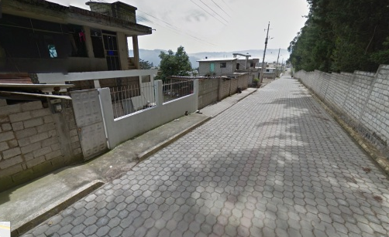
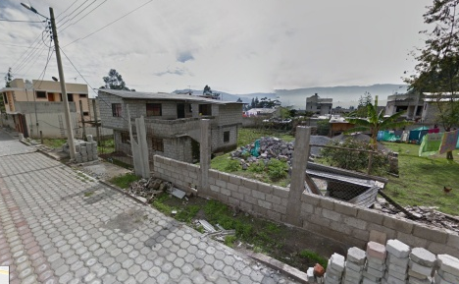
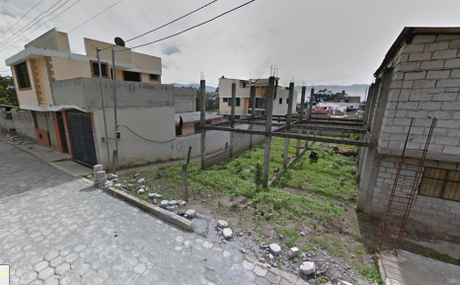
“CRISTALES DEL VALLE”
ADMINISTRACIÓN ZONAL
LOS CHILLOS
CUADRO DE DATOS TECNICOS
Área útil de Lotes: | 6.926,83 m2 | 84,29%
Área de Pasajes y Escalinatas | 256,76 m2 | 3,12%
Área Faja de Protección de Quebrada (lotes) | 968,81 m2 | 11.79%
Área Faja de Protección de Relleno de Quebrada (lotes) | 65,66 m2 | 0,80%
ÁREA BRUTA DEL TERRENO TOTAL: | 8.218,06 m2 | 100.00 %
LOTE | ÁREA (m²)
5 | 122.38

Slide 9
PROYECTO: REGULARIZACIÓN DEL ASENTAMIENTO HUMANO DE HECHO Y CONSOLIDADO, DE INTERÉS SOCIAL, DENOMINADO:
“PRADERAS DEL VALLE”

Slide 10
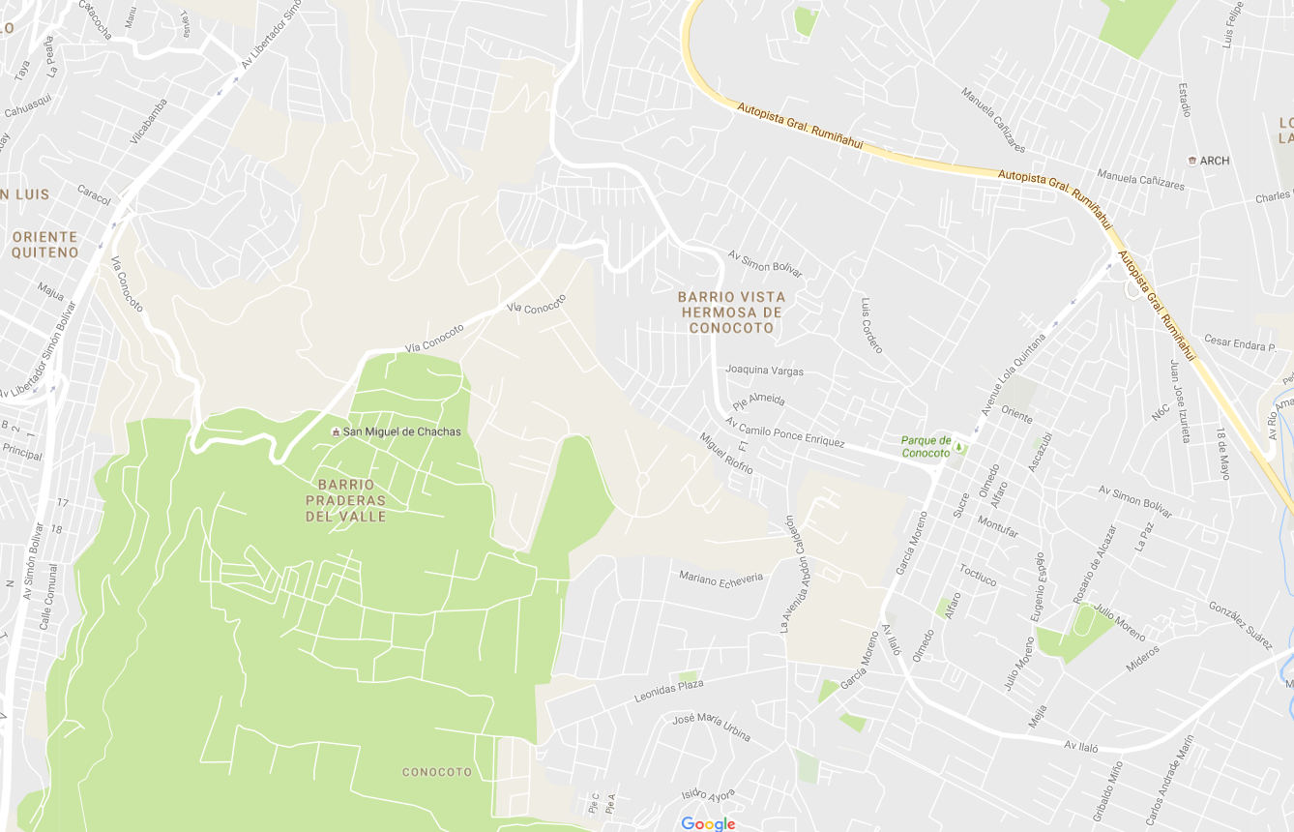
ADMINISTRACIÓN ZONAL
“PRADERAS DEL VALLE DE CONOCOTO”
LOS CHILLOS
EL TINGO
PARQUE MUNICIPAL
Av. Ilalo
CONOCOTO
E6
E5
CALLE ARGENTINA
E3

Slide 11
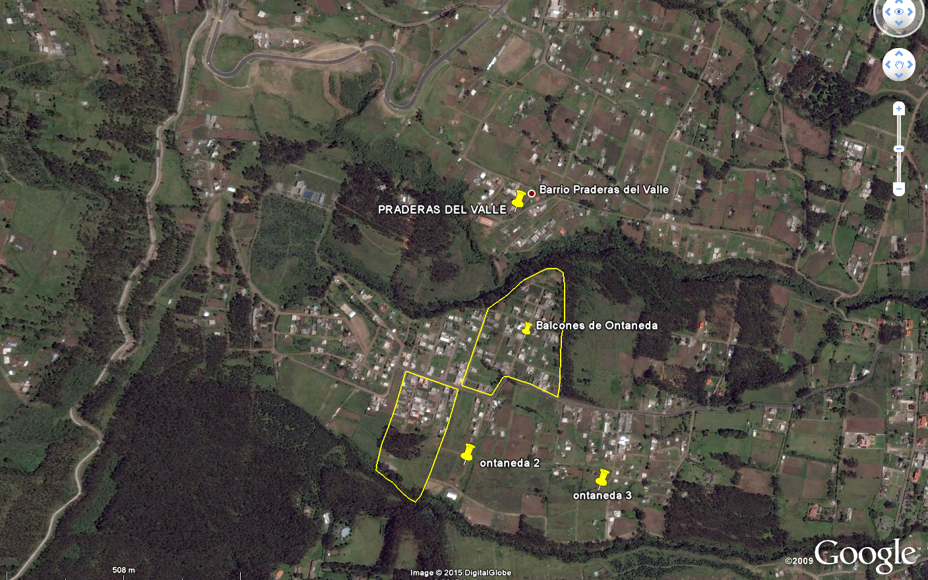
ADMINISTRACIÓN ZONAL
“PRADERAS DEL VALLE DE CONOCOTO”
LOS CHILLOS
VIA CONOCOTO
COMUNIDAD CHACHAS
UBICACIÓN
Parroquia: CONOCOTO
Administración: LOS CHILLOS
Municipal:
Vía Principal
Acceso local

Slide 12
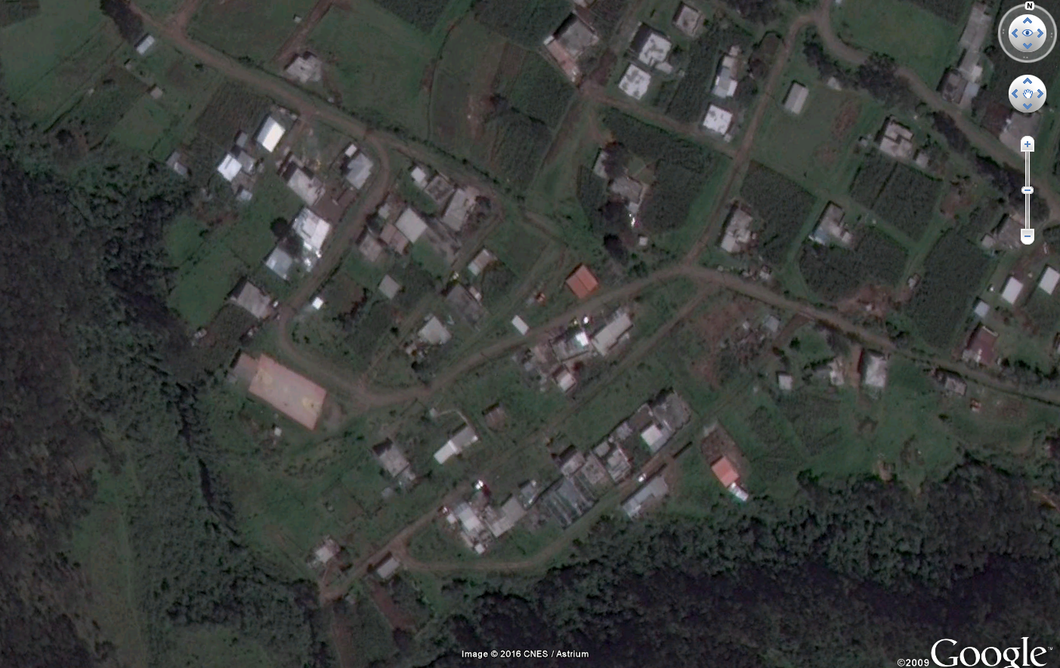
ADMINISTRACIÓN ZONAL
“PRADERAS DEL VALLE DE CONOCOTO”
LOS CHILLOS
COMUNIDAD CHACHAS
QUEBRADA
QUEBRADA

Slide 13
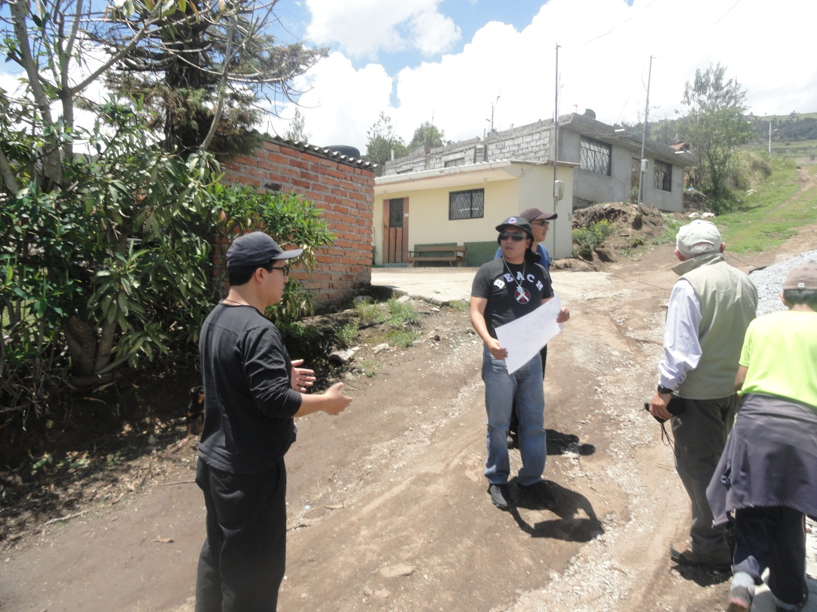
ADMINISTRACIÓN ZONAL
“PRADERAS DEL VALLE DE CONOCOTO”
LOS CHILLOS
ANTECEDENTES
TIPO DE ORGANIZACIÓN: | COMITÉ PRO MEJORAS
PRESIDENTE Y/O REPRESENTANTE LEGAL: | SR. JOSE LUIS ORDOÑEZ
AÑOS DE ASENTAMIENTO: | 18 AÑOS
Nº DE POSESIONARIOS: | 123 COPROPIETARIOS
POBLACIÓN BENEFICIARIA: | 492 PERSONAS
ÁREA TOTAL: | 41.833,50 m2 (4,18Ha)

Slide 14
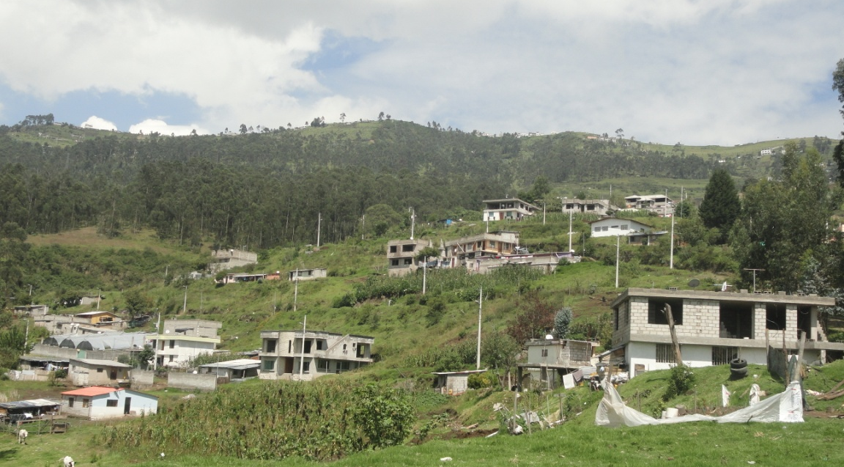
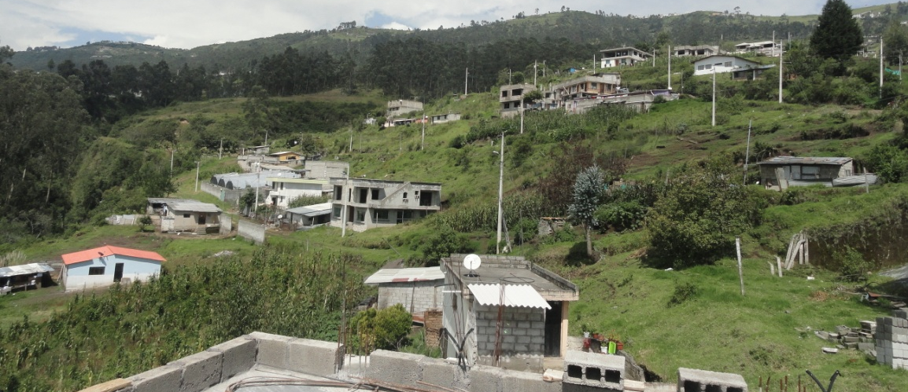
ADMINISTRACIÓN ZONAL
“PRADERAS DEL VALLE DE CONOCOTO”
LOS CHILLOS
ZONIFICACIÓN ACTUAL
ZONIFICACIÓN PROPUESTA
A4(5002-5); A6(A25002-1.5); A31(PQ)
Zonificación: |  |  |  |  | D3(D203-80); A31(PQ)
Lote mínimo: |  |  |  |  | 200 m2
Forma de Ocupación del suelo: |  |  |  |  | (D) Sobre línea de fabrica
Uso principal del suelo: |  |  |  |  | (RR1) Residencial Rural 1; (PE/CPN) Protección Ecológica/ Conservación del Patrimonio Natural
Número de Lotes: |  |  |  |  | 123
Consolidación: |  |  |  |  | 34.95
Obras Civiles:
Calzadas |  | 0.00% |  | Aceras |  | 0.00% |  | Bordillos | 0.00%
Obras de Infraestructura
Agua Potable | 30% |  | Alcantarillado |  |  |  | 0.00% | Electricidad |  | 30%

Slide 15
ADMINISTRACIÓN ZONAL
“PRADERAS DEL VALLE DE CONOCOTO”
LOS CHILLOS
INFORME DE RIESGOS: | N° 050-AT-DMGR-2014
CALIFICACIÓN: | RIESGO ALTO MITIGABLE
RECOMENDACIONES: “Incluir en el Informe de Regulación Metropolitana. IRM las observaciones de calificación de riesgo y recomendaciones para emisión de permisos y control de usos futuros y ocupación del suelo, en cumplimiento estricto con el cuerpo normativo que garantice el adecuado cuidado ambiental y protección de taludes y quebradas, en prevención de riesgos naturales y antrópicos que se podrían presentar.” “En las futuras edificaciones deberán tomarse en cuenta las consideraciones que estipula la Ordenanza Metropolitana 432 en vista que a futuro pueda presentar deformación del suelo, por su composición y porque se construye sin saber la capacidad portante del mismo. Considerando la amenaza del sector ante movimientos de remoción en masa los propietarios deben realizar estudios de suelo geológico, geotécnico que determine el factor de seguridad considerando las cargas estáticas y dinámicas.” “Para disminuir el nivel de vulnerabilidad de las edificaciones existentes, como medida de prevención de riesgos, las construcciones futuras deberán seguir las especificaciones técnicas que establece la Norma Ecuatoriana de la Construcción de resistencia sísmica y la Agencia de Control deberá asegurarse de que esto se cumpla.” “Dar cumplimiento a lo establecido en la Ordenanza 0432, en su artículo 117, literal c, respecto a Áreas de protección de quebradas, establece que: “ en quebradas de 10 hasta 60 grados, el área de protección será de 10 metros en longitud horizontal medidas desde el borde superior certificado por el organismo administrativo responsable de catastro metropolitano”. “Se recomienda hacer obras de mitigación en los bordes del ramal de la quebrada y de la quebrada misma del macrolote, los mismos que a futuro debe ser considerado para uso de reforestación de plantas nativas o espacio baldío con protección de mallas con la autorización respectiva y trabajos técnico por el organismo competente.” La Secretaría de Ordenamiento Territorial Habitad y Vivienda, a través de Oficio N° STHV-DP-000522, de fecha 26 de febrero 2013, acogió la zonificación propuesta por la UERB y se planteo el cambio a D3(D203-80), con uso principal de suelo: residencia mediana densidad (R2), para los lotes 1 al 120, 122 y 123 , tratando de concentrar y limitar la consolidación del barrio, evitando estimular desarrollos expansivos.

Slide 16
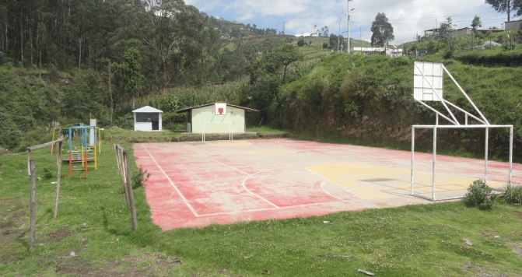
ADMINISTRACIÓN ZONAL
“PRADERAS DEL VALLE DE CONOCOTO”
LOS CHILLOS
CUADRO DE AREAS
Área útil de Lotes: | 34.063,80m2 | 58,43%
Área de Vías y Pasajes: | 13.733,92m2 | 23,56%
Área Verde y Equipamiento Comunal 1,2,3,4,5,6,7: | 3.818,09m2 | 6,54%
Faja de Protección de Quebrada(Área Verde Adicional 1,2,3): | 1.975,36m2 | 3,39%
Faja de Protección de Quebrada ( Lotes ) | 4.712,18m2 | 8,08%
ÁREA BRUTA DEL TERRENO TOTAL: | 58.303,35m2 | 100.00 %
LOTE | ÁREA (m²)
19 | 172,45
20 | 175,22
21 | 177,46
24 | 173,21
43 | 172,82
51 | 169,50
52 | 169,92
53 | 178,46
61 | 174,72
65 | 163,52
79 | 177,51
80 | 173,75
82 | 172,83
83 | 168,34
85 | 178,69
86 | 170,74
87 | 156,46
111 | 160,19
114 | 171,17
115 | 178,96
116 | 171,69
117 | 146,51
118 | 126,67
% DE AREA VERDE SEGÚN AREA UTIL DE LOTES | 3.818,09m2 | 11.21%

Slide 17
PROYECTO: REGULARIZACIÓN DEL ASENTAMIENTO HUMANO DE HECHO Y CONSOLIDADO DE INTERÉS DENOMINADO:
“PALMERAS I ETAPA”

Slide 18
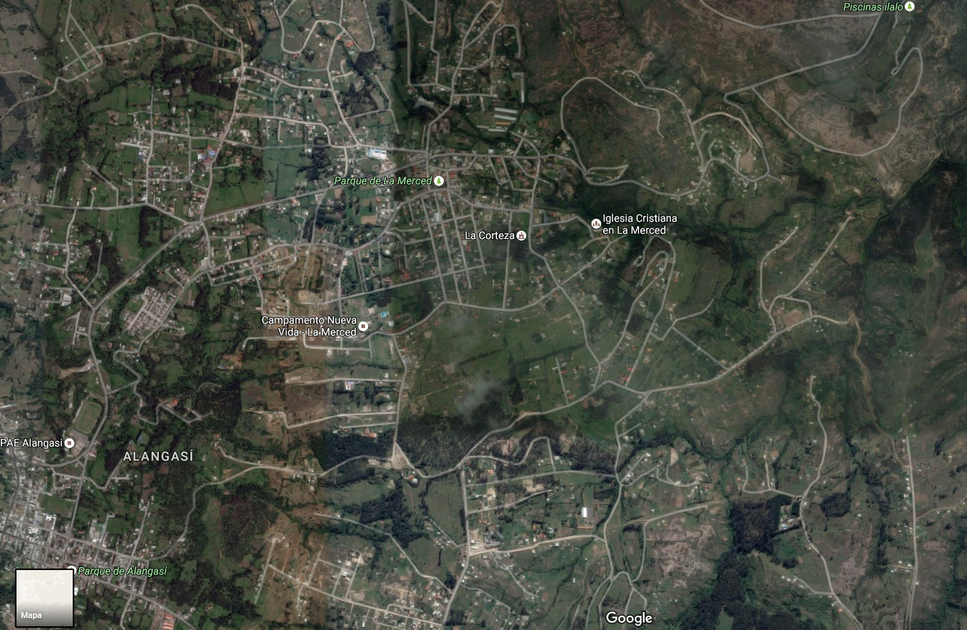
ADMINISTRACIÓN ZONAL
“PALMERAS I ETAPA”
LOS CHILLOS
PARQUE MUNICIPAL LA MERCED
ILALO
LA COCHA DE LA MERCED
CESAR CHIRIBOGA
AHH y C
PALMERAS I ETAPA
UBICACIÓN
Parroquia: LA MERCED
Administración: LOS CHILLOS
Municipal:
Vía Principal
Vía Secundaria

Slide 19
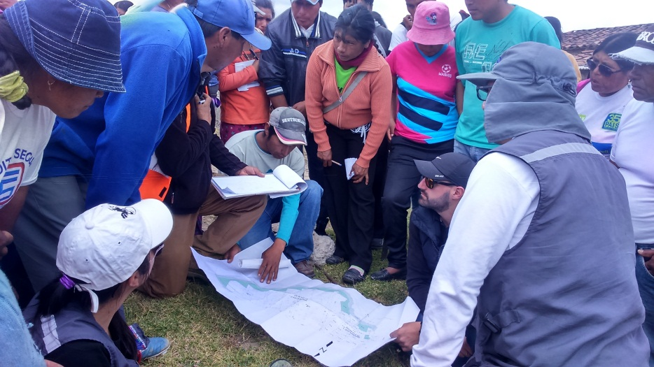
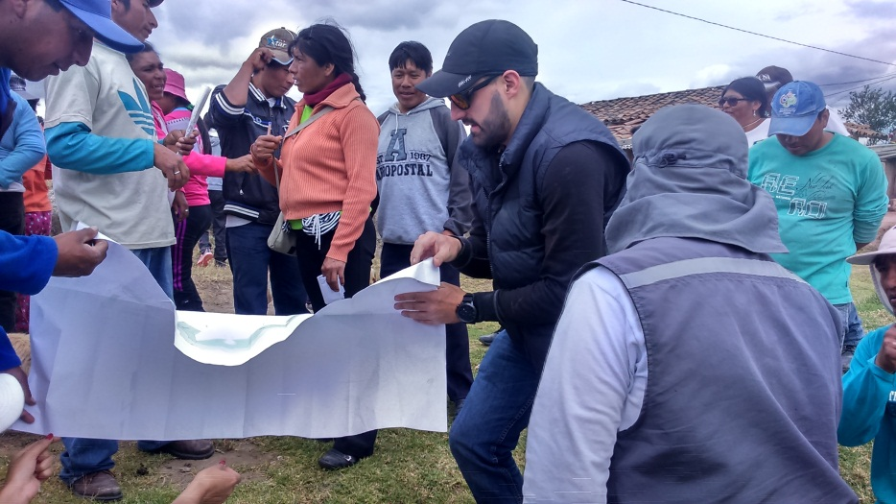
ADMINISTRACIÓN ZONAL
“PALMERAS I ETAPA”
LOS CHILLOS
ANTECEDENTES
SOCIO - ORGANIZATIVOS
TIPO DE ORGANIZACIÓN: | COMITÉ
PRESIDENTE Y/O REPRESENTANTE LEGAL: | SR. VINIVIO CHASIPANTA
AÑOS DE ASENTAMIENTO: | 52 AÑOS
Nº DE POSESIONARIOS: | 69
POBLACIÓN BENEFICIARIA: | 276 PERSONAS
AREA TOTAL: | 129.952,56 m2

Slide 20
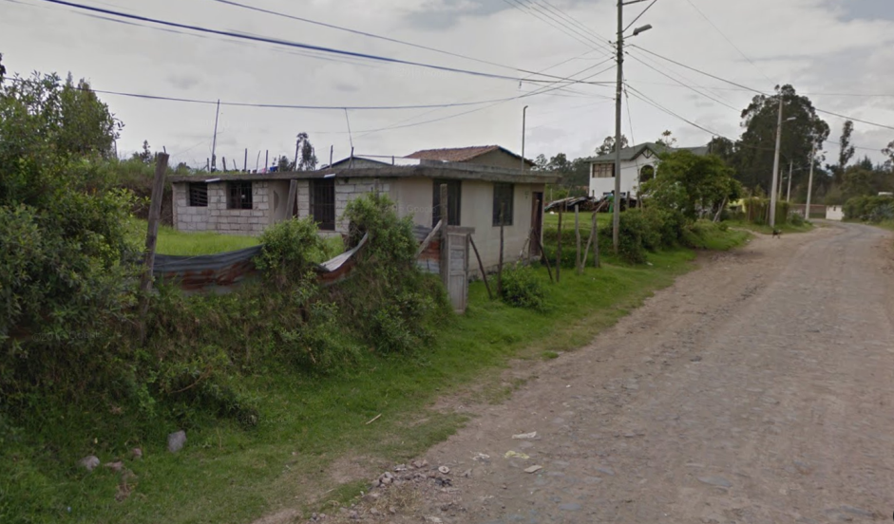
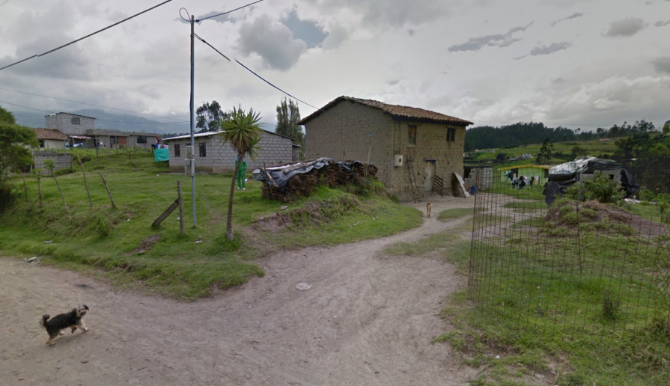
ADMINISTRACIÓN ZONAL
“PALMERAS I ETAPA”
LOS CHILLOS
ZONIFICACIÓN PROPUESTA
ZONIFICACIÓN ACTUAL
A3(A2502-10) / AR ; A31 (PQ) / PE/CPN
Zonificación: |  |  |  |  | A1(A602-50), A31 (PQ)
Lote mínimo: |  |  |  |  | 600m2
Forma de Ocupación del suelo: |  |  |  |  | (A) Aislada
Uso principal del suelo: |  |  |  |  | (AR) Agrícola residencial ; (PE/CPN) Protección Ecológica/ Conservación del Patrimonio Natural
Número de Lotes: |  |  |  |  | 69
Consolidación: |  |  |  |  | 31,88%
Informe de Riesgo: |  |  |  |  | No.109-AT-DMGR-2016
Obras Civiles:
Calzadas |  | 0% |  | Aceras |  | 0% |  | Bordillos | 0%
Obras de Infraestructura
Agua Potable | 20 % |  | Alcantarillado |  |  |  | 20% | Electricidad | 20 %

Slide 21
ADMINISTRACIÓN ZONAL
“PALMERAS I ETAPA”
LOS CHILLOS
INFORME DE RIESGOS: | N° 109-AT-DMGR-2016
CALIFICACIÓN: | RIESGO ALTO
RECOMENDACIONES: La topografía del terreno ha sido modificada, al realizar cortes o desbanques de tierra para implementar vías, caminos y construcciones, formando taludes casi verticales de alturas variables. Se recomienda que la comunidad realice las obras de mitigación analizando parámetros como cohesión, ángulo de fricción, capacidad portante o de carga, así como la estabilidad del terreno en zonas de mayor pendiente considerando distintos escenarios (saturación de agua y cargas dinámicas ejercidas por sismos)y de ser necesario, que propongan el diseño estructural y la ejecución de las obras de mitigación que se requieran con un profesional responsable a cargo deberá tener experiencia de al menos 5 años. Estas obras de mitigación dependiendo de los taludes artificiales generados por la comunidad deben ser recubiertos en cobertura vegetal, muros de sostenimiento, muros revestimiento, cuyos costos serán asumidos por la comunidad. La Dirección Metropolitana de Gestión de Riesgos (DMGR) recomienda que en las edificaciones levantadas informalmente no se realice más ampliaciones verticales por cuanto se desconoce la capacidad portante del suelo y el sistema constructivo de cada una vivienda, ya que a futuro pueden tener problemas de resistencia y seguridad, para lo cual la Agencia Metropolitana de Control deberá hacer cumplir esta disposición; Además al existir taludes artificiales desprotegidos, el agua y el viento contribuyen a la formación de cárcavas que con el paso del tiempo se convierten en factores detonantes para un deslizamiento. Concluir con las obras básicas de infraestructura y tomar en consideración que de producirse una erupción del Volcán Cotopaxi quedarían aislados a causa de la potencial destrucción del puente sobre el río Pita por los flujos laharíticos para lo cual la DMGR recomienda que deben realizar con antelación un plan emergencia y evacuación del sector en caso de presentarse este evento adverso. “Coordinar con la EPMMOP para concluir el trazado vial, asegurando la estabilidad de los cortes efectuados para la apertura de las calles y edificaciones; y considerar el criterio técnico de la EPMPS para implementar el sistema de alcantarillado pluvial y sanitario que evite la erosión del suelo. Al Margen de la Quebrada la Quesadera que limita con la parte norte del barrio deberán a futuro ser consideradas para uso de reforestaciones de plantas nativas o ser recubiertas con cobertura vegetal ejecutados en la responsabilidad de la comunidad y supervisados por un profesional competente, acciones de mitigación que servirán para evitar que continúe el proceso erosivo de los taludes, los mismos que al estar desprotegidos, el agua y el viento pueden ocasionar cárcavas que con el paso del tiempo son considerados como factores detonantes para un deslizamiento.

Slide 22
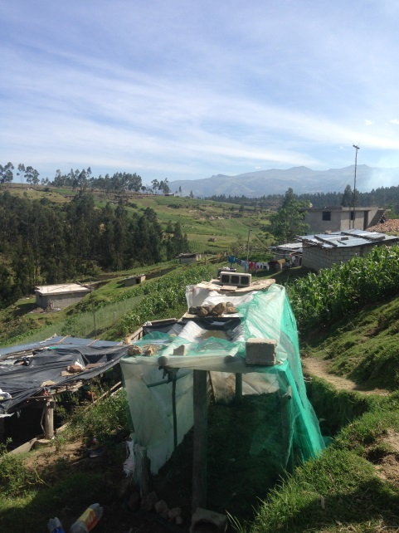
ADMINISTRACIÓN ZONAL
“PALMERAS I ETAPA”
LOS CHILLOS
LOTE | ÁREA (m²)
7 | 355.85
9 | 524.00
16 | 384.46
18 | 529.62

Slide 23
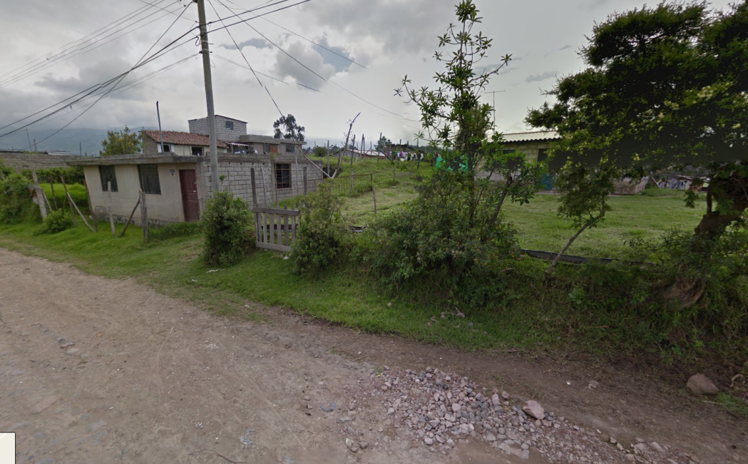
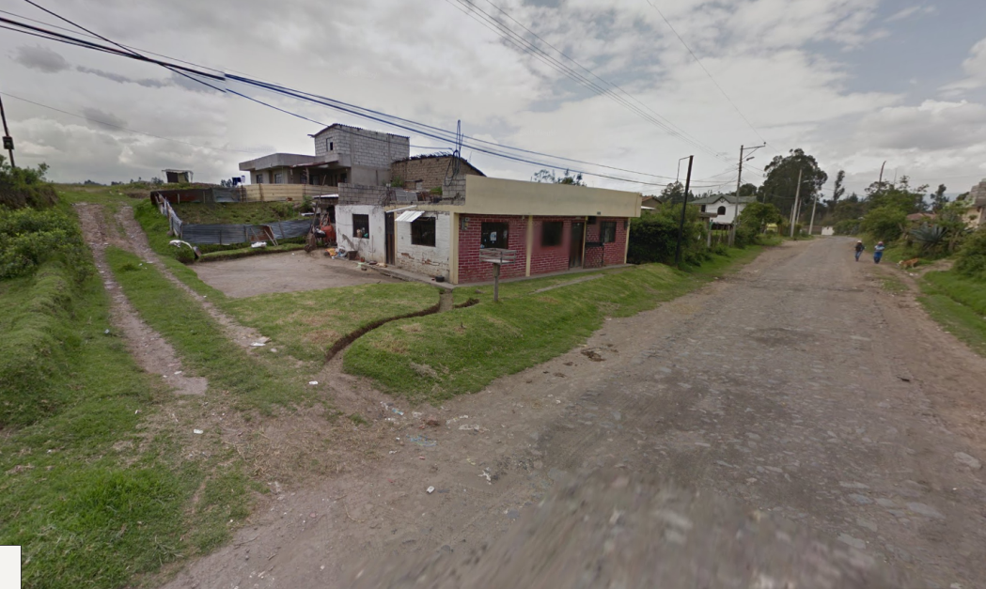
ADMINISTRACIÓN ZONAL
LOS CHILLOS
CUADRO DE DATOS TECNICOS
Área útil de Lotes: | 82,414,61 m2 | 63,395%
Área de Vías, Pasajes y Escalinatas | 14,487,86 m2 | 11,144 %
Afectación Vial | 924,05 m2 | 0,711%
Área Verde y Equipamiento Comunal 1, 2, 3,4, 5, 6, 7 | 15.453,39 m2 | 11,830 %
Área Municipal 1.2,3 | 14.533,07 m2 | 11,179 %
Área Faja de Protección de Talud (Lotes) | 2,189,58 m2 | 1,684 %
Área Brutal del Terreno (Área Total) | 130.002,56 m2 | 100,00 %
Porcentaje de área verde en relación al área útil de los lotes | 15.453,39 m2 | 18,75%

Slide 24
PROYECTO: REGULARIZACIÓN DEL ASENTAMIENTO HUMANO DE HECHO Y CONSOLIDADO DE INTERÉS SOCIAL DENOMINADO:
“LA FLORIDA”

Slide 25
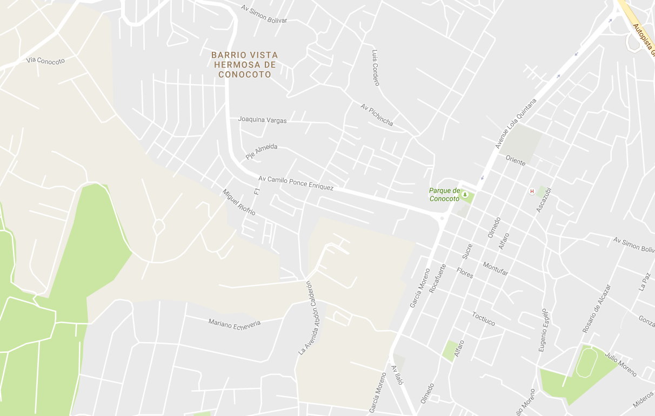
ADMINISTRACIÓN ZONAL
“LA FLORIDA”
LOS CHILLOS
PUENTE 5
PUENTE 6
LA MACARENA
UBICACIÓN
Parroquia: CONOCOTO
Administración: LOS CHILLOS
Municipal
Vía Principal
Vía Secundaria

Slide 26
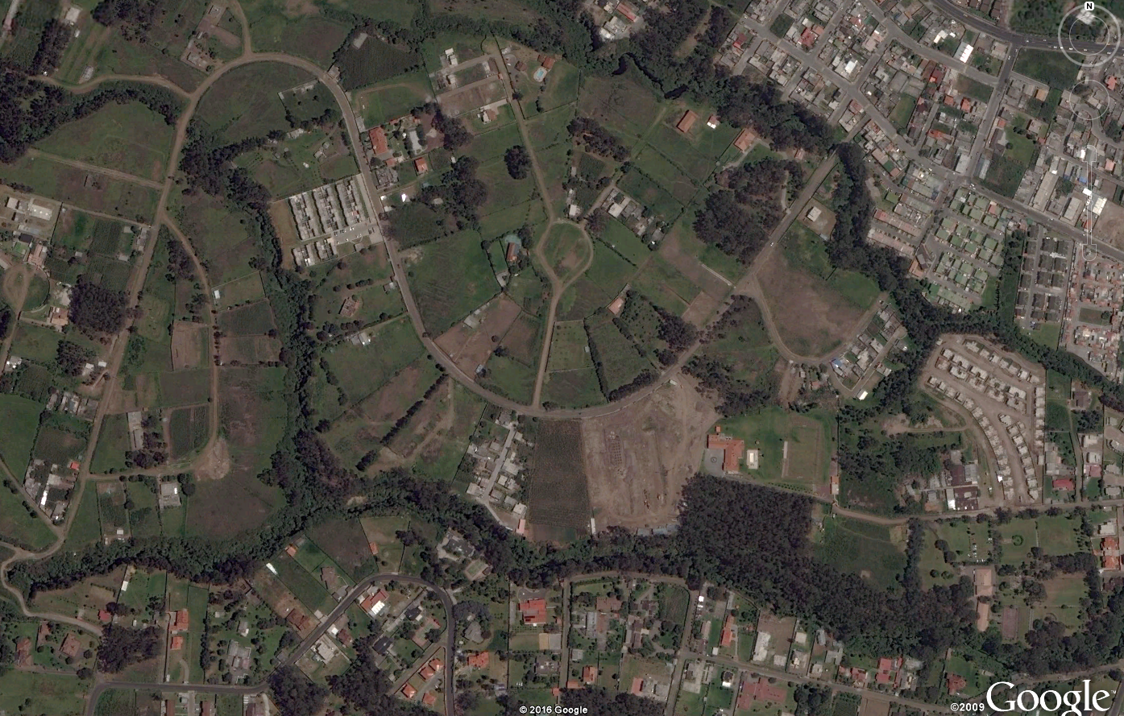
ADMINISTRACIÓN ZONAL
“LA FLORIDA”
LOS CHILLOS
Miguel Riofrío
Vicente Ramón Roca
LA FLORIDA
UBICACIÓN
Parroquia: CONOCOTO
Administración: LOS CHILLOS
Municipal:
Vía Principal
Vía Secundaria
FUNDACIÓN DAVIS

Slide 27
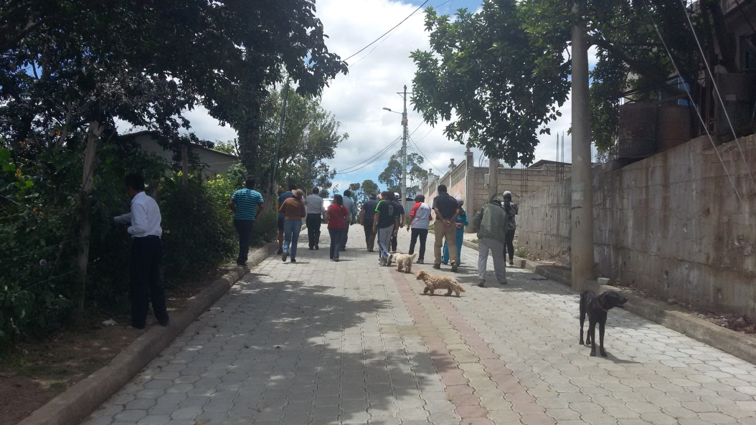
ADMINISTRACIÓN ZONAL
“LA FLORIDA”
LOS CHILLOS
ANTECEDENTES
SOCIO - ORGANIZATIVOS
TIPO DE ORGANIZACIÓN: | AD-HOC
PRESIDENTE Y/O REPRESENTANTE LEGAL: | SR. EDGAR WASHINGTON ORTIZ OROZCO
AÑOS DE ASENTAMIENTO: | 14 AÑOS
Nº DE LOTES: | 11
POBLACIÓN BENEFICIARIA: | 44
AREA TOTAL: | 9746,12 m2

Slide 28
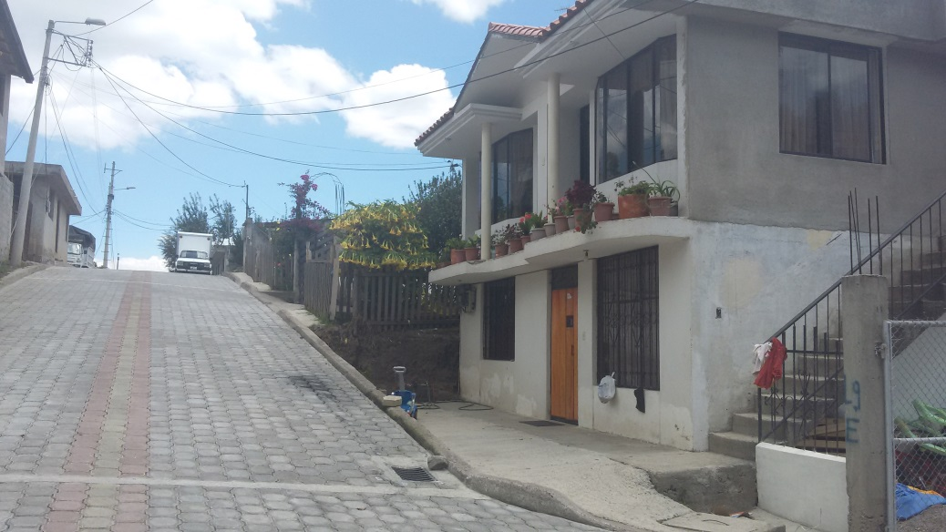
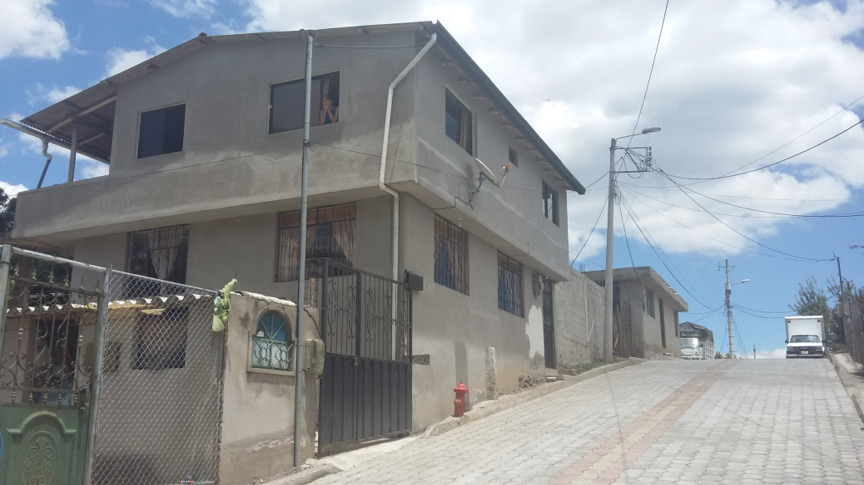
ADMINISTRACIÓN ZONAL
“LA FLORIDA”
LOS CHILLOS
ZONIFICACIÓN PROPUESTA
ZONIFICACIÓN ACTUAL
A9(A1003-35), A31 (PQ);(RU1)
Zonificación: |  |  |  |  | A1(A602-50); A31(PQ)
Lote mínimo: |  |  |  |  | 600 m2
Forma de Ocupación del suelo: |  |  |  |  | (A)Aislada
Uso principal del suelo: |  |  |  |  | (RU2) Residencial Urbano 2; (PE/CPN) Protección Ecológica / Conservación del Patrimonio Natural
Número de Lotes: |  |  |  |  | 11
Consolidación: |  |  |  |  | 100,00%
Informe de Riesgo: |  |  |  |  | N° 169 AT-DMGR-2016
Obras Civiles:
Calzadas |  | 100% |  | Aceras |  | N/A |  | Bordillos | N/A
Obras de Infraestructura
Agua Potable | 100% |  | Alcantarillado |  |  |  | 100% | Electricidad | 100 %

Slide 29
ADMINISTRACIÓN ZONAL
“LA FLORIDA”
LOS CHILLOS
INFORME DE RIESGOS: | N° 169-AT-DMGR-2014
CALIFICACIÓN: | RIESGO MODERADO A ALTO MITIGABLE
RECOMENDACIONES: Se recomienda que la comunidad realice un estudio de estabilidad de talud de la quebrada Santa Rosa que colinda el lado sur del barrio en estudio, el cual deberá establecer el factor de seguridad en distintos escenarios que permitirá conocer las condiciones de mecánica del suelo, estudios que serán validados posteriormente por la DMGR, debido a la característica litológica medianamente favorable que se observó en varios sitios. La topografía del terreno ha sido alterada al realizar cortes para implementar vías, caminos y construcciones, por lo que se recomienda que la comunidad realice las obras de mitigación analizando parámetros como cohesión, ángulo de fricción, capacidad portante o de carga, así como la estabilidad del terreno considerando distintos escenarios (saturación de agua y cargas dinámicas ejercidas por sismos) y de ser necesario, que proponga el diseño estructural y la ejecución de las obras de mitigación que se requieran con un profesional responsable y estas obras de mitigación en sus costos serán asumidos por la comunidad. La Dirección metropolitana de Gestión de Gestión de Riesgo (DMGR) recomienda que en las edificaciones levantadas informalmente no se realice más ampliaciones verticales por cuanto se desconoce la capacidad portante del suelo y el sistema constructivo de cada una vivienda, ya que a futuro pueden tener problemas de resistencia y seguridad, para lo cual la Agencia metropolitana de Control deberá hacer cumplir la normativa vigente; Además el agua y el viento contribuyen a ocasionar cárcavas que con el paso del tiempo son factores detonantes para un deslizamiento. Realizar un estudio técnico que determine las medidas de mitigación frente a la amenaza o amenazas identificadas en el sector, con los respectivos diseños estructurales de las obras planteadas, que deberán ser sustentadas mediante un estudio geotécnico del suelo; así como un análisis estructural de la(s) edificaciones existentes (siempre que sea aplicable), la factibilidad de construcciones nuevas o ampliaciones o que impliquen cambio estructural. En caso de que el propietario del lote afectado tenga que construir obras de mitigación como muros de contención, estabilización de taludes, sistema de conducción de agua lluvias, agua servidas, entre otros, deberá solicitar la autorización a la Administración Zonal correspondiente. En caso que los estudios técnicos establezcan que no se cumplen con las condiciones necesarias e indispensables para la habilitación de suelo y construcción, las administraciones zonales que emiten los permisos de construcción certificarán la prohibición correspondiente. Considerar la variable riesgo u obra respectivas de mitigación ya que el sector, geomorfológicamente, tiene una calificación moderada por susceptibilidad a movimientos en masa.

Slide 30
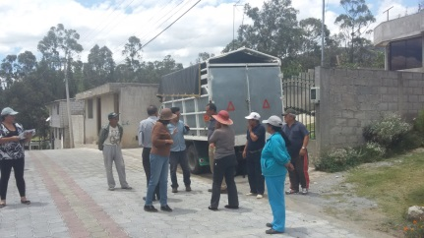
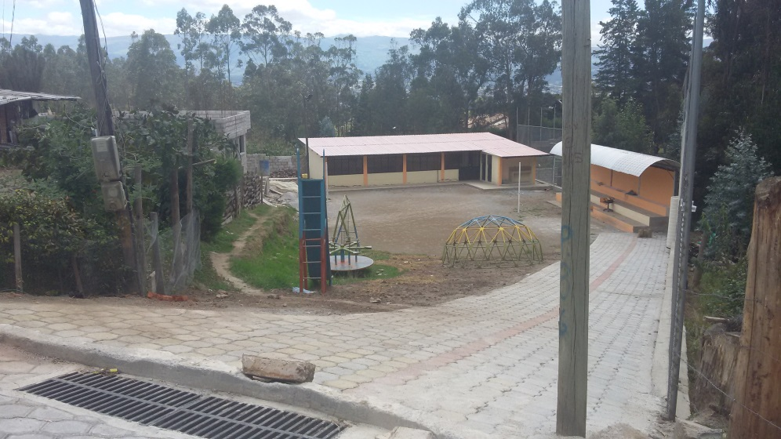
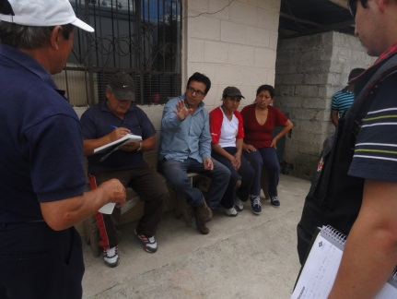
“LA FLORIDA”
ADMINISTRACIÓN ZONAL
LOS CHILLOS
CUADRO DE DATOS TECNICOS
Área útil de Lotes: | 7.738,87 m2 | 79,40%
Área de Pasajes | 843,39 m2 | 8,65%
Área de Afectación de Quebrada en lotes | 288,70m2 | 2,96%
Área Verde y Equipamiento Comunal | 221,26m2 | 2,27%
Área Municipal 1 | 101,84 | 1,05%
Área Municipal 2 | 552,06 | 5,66%
ÁREA BRUTA DEL TERRENO TOTAL: | 9746,12 m2 | 100.00 %
LOTE | ÁREA (m²)
NO | EXISTE
PORCENTAJE DE ÁREAS VERDES EN RELACIÓN AL ÁREA ÚTIL DE LOTES | 221,26m2 | 2,86 %

Slide 31
PROYECTO: REGULARIZACIÓN DEL ASENTAMIENTO HUMANO DE HECHO Y CONSOLIDADO DE INTERÉS SOCIAL DENOMINADO:
“CUENDINA SECTOR LA VICTORIA”

Slide 32
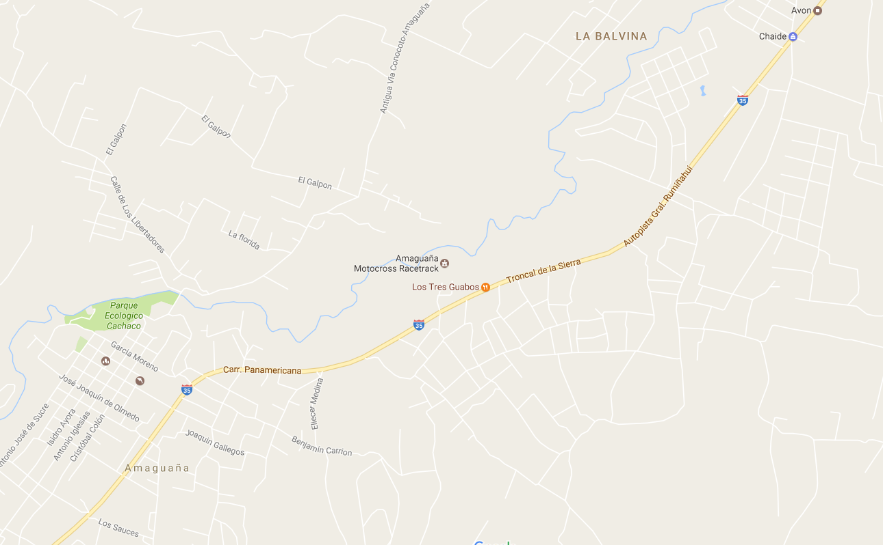
ADMINISTRACIÓN ZONAL
“CUENDINA SECTOR LA VICTORIA”
LOS CHILLOS
CUENDINA SECTOR LA VICTORIA
UBICACIÓN
Parroquia: AMAGUAÑA
Administración: LOS CHILLOS
Municipal:
Vía Principal
Vía Secundaria

Slide 33
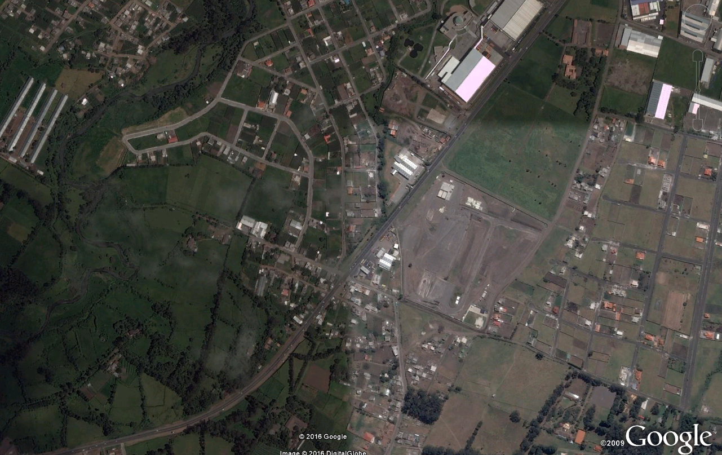
ADMINISTRACIÓN ZONAL
“CUENDINA SECTOR LA VICTORIA”
LOS CHILLOS
SECTOR INDUSTRIAL
AV. General Rumiñahui
UBICACIÓN
Parroquia: AMAGUAÑA
Administración: LOS CHILLOS
Municipal:
Vía Principal
Vía Secundaria
CUENDINA SECTOR LA VICTORIA

Slide 34
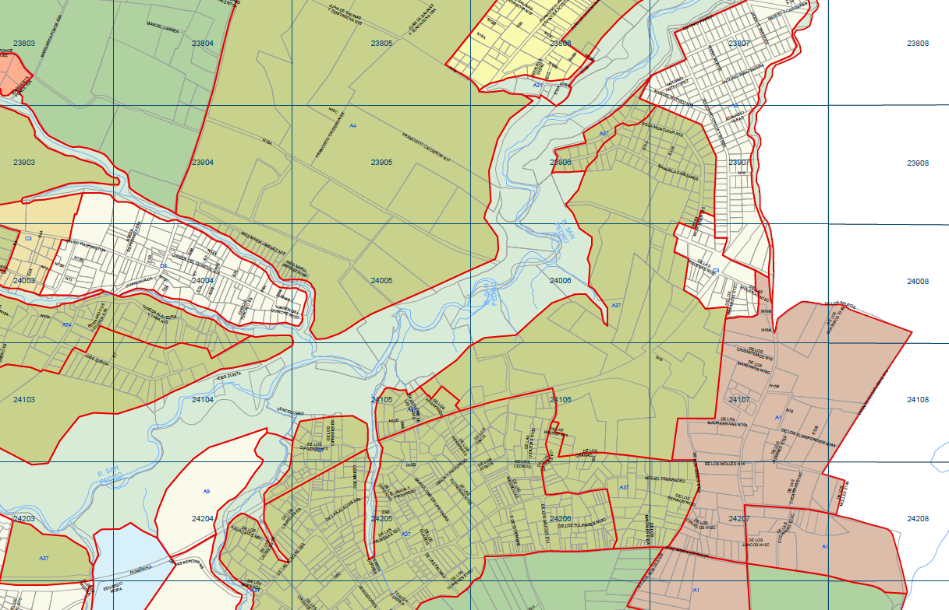
ADMINISTRACIÓN ZONAL
“CUENDINA SECTOR LA VICTORIA”
LOS CHILLOS

Slide 35
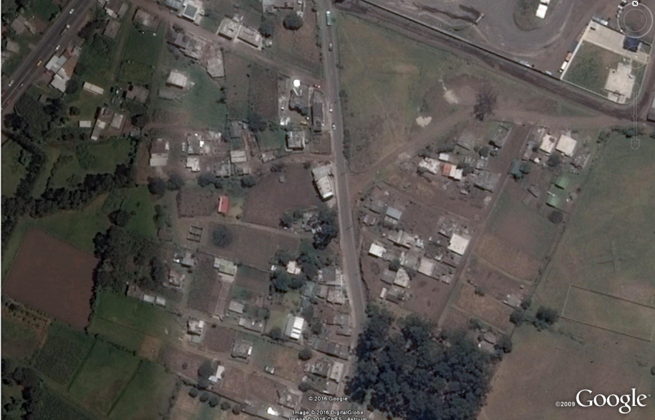
ADMINISTRACIÓN ZONAL
“CUENDINA SECTOR LA VICTORIA”
LOS CHILLOS
ANTECEDENTES
SOCIO - ORGANIZATIVOS
TIPO DE ORGANIZACIÓN: | AD-HOC
PRESIDENTE Y/O REPRESENTANTE LEGAL: | SR. MANUEL NACIMBA
AÑOS DE ASENTAMIENTO: | 41 AÑOS
Nº DE LOTES: | 33
POBLACIÓN BENEFICIARIA: | 132
AREA TOTAL: | 11.541,30 M2

Slide 36
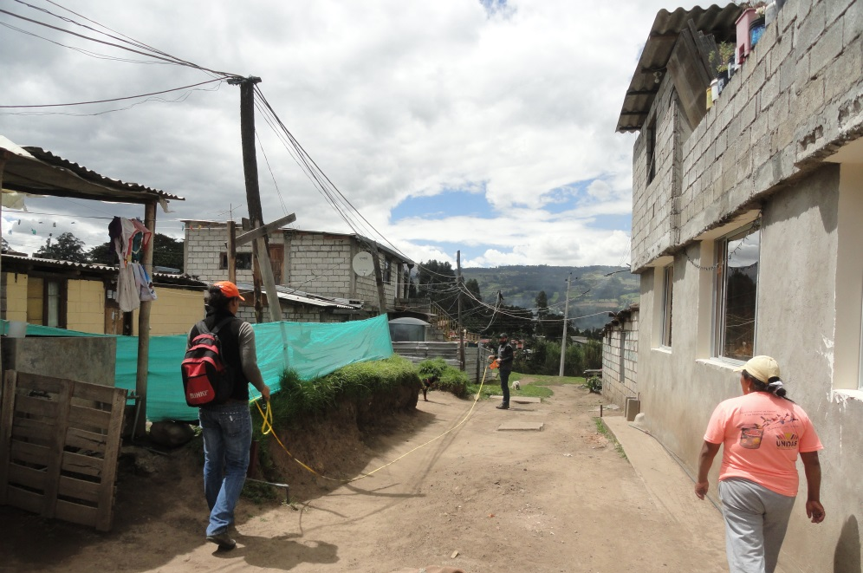
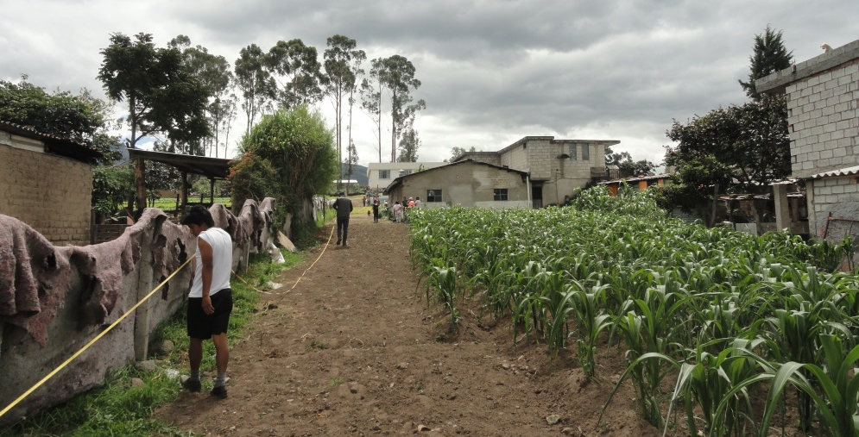
ADMINISTRACIÓN ZONAL
“CUENDINA SECTOR LA VICTORIA”
LOS CHILLOS
ZONIFICACIÓN ACTUAL
A1(A602-50)
ZONIFICACIÓN PROPUESTA
Zonificación: |  |  |  |  | D3(D203-80)
Lote mínimo: |  |  |  |  | 200m2
Forma de Ocupación del suelo: |  |  |  |  | (D)Sobre Línea de Fábrica
Uso principal del suelo: |  |  |  |  | (RR2) Residencial Rural 2
Número de Lotes: |  |  |  |  | 33
Consolidación: |  |  |  |  | 84,84%
Informe de Riesgo: |  |  |  |  | N° 199 AT-DMGR-2016
Obras Civiles:
Calzadas |  | 0% |  | Aceras |  | N/A |  | Bordillos | N/A
Obras de Infraestructura
Agua Potable | 30 % |  | Alcantarillado |  |  |  | 30% | Electricidad | 30 %

Slide 37
ADMINISTRACIÓN ZONAL
“CUENDINA SECTOR LA VICTORIA”
LOS CHILLOS
INFORME DE RIESGOS: | N° 199-AT-DMGR-2014
CALIFICACIÓN: | RIESGO MEDIO MITIGABLE
RECOMENDACIONES: Realizar el estudio geológico y geotécnico del suelo (en varios perfiles), donde se establezca parámetros como cohesión, ángulo de fricción, capacidad portante o de carga, así como la estabilidad del terreno en zonas de mayor pendiente considerando distintos escenarios (saturación de agua y cargas dinámicas ejercidas por sismos); y de ser necesario, que un profesional con experiencia, proponga el diseño estructural y la ejecución de las obras de mitigación que se requieran. Cabe recalcar que los costos serán asumidos por la comunidad. La topografía del terreno ha sido alterada al realizar cortes o desbanques de tierra para implementar vías, caminos y construcciones, formando taludes de altura variables no mayores a los 2.5 metros de altura. Se recomienda que la comunidad realice un estudio de estabilidad de taludes el cual deberá establecer el factor de seguridad en distintos escenarios que permitirá conocer las condiciones de mecánicas del suelo, estudios que serán validados posteriormente por la DMGR, debido a la característica litológica poco favorable que se observó en el sector. Informar a los propietarios de los lotes 23, 24, 25 ,30, 31, 32, 33 que de acuerdo a la información extraída del Orto mosaico del DMQ, éste proporcionó información de un Ramal de la Quebrada “Acequia” y se visualiza que atraviesa por los lotes antes mencionados; sin embargo no proporciona información adicional. Por lo que se sugiere que los propietarios de los lotes en mención tengan consideración especial en el uso del suelo correspondiente a su lote; que eviten la construcción de nuevas viviendas y/o ampliaciones en planta y elevación de sus viviendas hasta que realicen los estudios de suelo correspondientes; y que en caso de presentarse probables cambios de los factores geotécnicos del suelo a futuro, los propietarios serán responsables de garantizar su estabilidad e implementar las medidas y obras de mitigación. La Dirección Metropolitana de Gestión de Riesgos recomienda que en las edificaciones levantadas en todo el área de análisis no se realice más ampliaciones verticales por cuanto se desconoce la capacidad portante del suelo y el sistema constructivo de cada vivienda, ya que a futuro pueden tener problemas de resistencia y seguridad, para lo cual la Agencia Metropolitana de Control deberá hacer cumplir la Normativa Vigente. Además el agua y el viento contribuyen a ocasionar cárcavas que con el paso del tiempo son factores detonantes para un deslizamiento. Coordinar con la EPMMOP para mejorar el trazado vial tanto para calles como pasajes, asegurando la estabilidad de los pequeños taludes generados en los cortes para la apertura de calles y edificaciones; y considerar el criterio técnico de la EPMAPS para que implemente el sistema de alcantarillado pluvial y sanitario que evite la erosión del suelo. Coordinar con la Comisaría de construcciones de la Administración Los Chillos para la inspección del área y verificar las edificaciones existentes si cuentan con los respectivos permisos y puedan emitir un informe correspondiente.

Slide 38
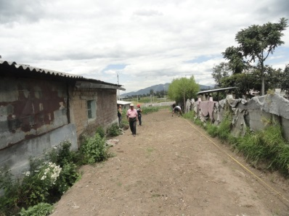
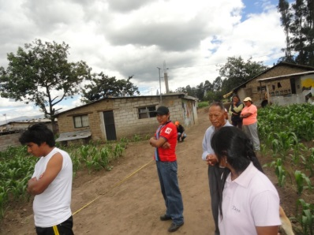
“CUENDINA SECTOR LA VICTORIA”
ADMINISTRACIÓN ZONAL
LOS CHILLOS
CUADRO DE DATOS TECNICOS
Área Útil de Lotes | 9.434,58 | m2. | 81.75%
Área de Pasajes | 1.655,35 | m2 | 14.34%
Área Afectación Vial (MACROLOTE) | 12,10 | m2 | 0.10%
Área Verde y Equipamiento Comunal 1 | 64,22 | m2 | 0.56%
Área Verde y Equipamiento Comunal 2 | 375,05 | m2 | 3.25%
Área bruta del terreno(Área Total) | 11.541,30 | m2. | 100%
LOTE | ÁREA (m²)
9 | 148.37
10 | 154.60
11 | 135.77
12 | 140.33
15 | 161.24
26 | 179.14
Porcentaje de Área Verde y Equipamiento Comunal en Relación al Área Útil de los Lotes | 439,27 | m2. | 4.66%

Slide 39
PROYECTO: REGULARIZACIÓN DEL ASENTAMIENTO HUMANO DE HECHO Y CONSOLIDADO DE INTERÉS DENOMINADO:
“PALMERAS II ETAPA”

Slide 40
ADMINISTRACIÓN ZONAL
“PALMERAS II ETAPA”
LOS CHILLOS
PARQUE MUNICIPAL LA MERCED
ILALO
LA COCHA DE LA MERCED
AHH y C
PALMERAS II ETAPA
CESAR CHIRIBOGA
AHH y C
PALMERAS I ETAPA
UBICACIÓN
Parroquia: LA MERCED
Administración: LOS CHILLOS
Municipal:
Vía Principal
Vía Secundaria

Slide 41
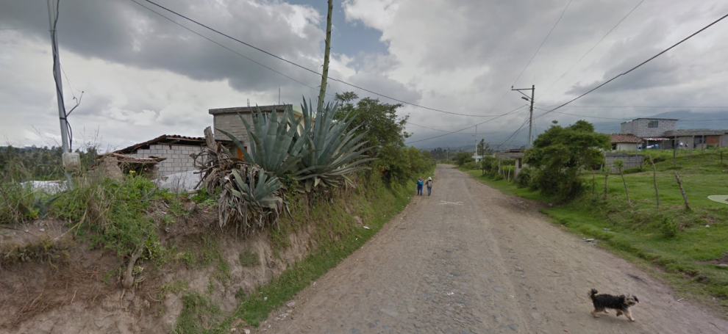
ADMINISTRACIÓN ZONAL
“PALMERAS II ETAPA”
ADMINISTRACIÓN ZONAL
LOS CHILLOS
LOS CHILLOS
ANTECEDENTES
SOCIO - ORGANIZATIVOS
ANTECEDENTES
SOCIO - ORGANIZATIVOS
TIPO DE ORGANIZACIÓN: | COMITÉ
PRESIDENTE Y/O REPRESENTANTE LEGAL: | SR. VINIVIO CHASIPANTA
AÑOS DE ASENTAMIENTO: | 52 AÑOS
Nº DE POSESIONARIOS: | 69
POBLACIÓN BENEFICIARIA: | 276 PERSONAS
TIPO DE ORGANIZACIÓN: | COMITÉ
PRESIDENTE Y/O REPRESENTANTE LEGAL: | SR. JUAN VINICIO CHASIPANTA ANGO
AÑOS DE ASENTAMIENTO: | 52 AÑOS
Nº DE POSESIONARIOS: | 54
POBLACIÓN BENEFICIARIA: | 216 PERSONAS
AREA TOTAL: | 93.512,68 m2

Slide 42
ADMINISTRACIÓN ZONAL
“PALMERAS II ETAPA”
LOS CHILLOS
INFORME DE RIESGOS: | N°108 -AT-DMGR-2014
CALIFICACIÓN: | RIESGO MEDIO Y ALTO
RECOMENDACIONES: Las Dirección Metropolitana de Gestión de Riesgos (DMGR) recomienda que en las edificaciones levantadas informalmente no se realice más ampliaciones verticales por cuanto se desconoce la capacidad portante del suelo y el sistema constructivo de cada una vivienda, ya que a futuro pueden tener problemas de resistencia y seguridad, para lo cual la Agencia Metropolitana de Control deberá hacer cumplir esta disposición; Además al existir taludes artificiales desprotegidos, el agua y el viento contribuyen a ocasionar cárcavas que con el paso del tiempo se convierten en factores detonante para un deslizamiento. Concluir con las obras básicas de infraestructura y toma en consideración que de producirse una erupción del volcán Cotopaxi quedaría aislados a causas de la potencial destrucción del puente sobre el río Pita por los flujos laharíticos para lo cual la DNRG recomienda que deben realizar con antelación un plan de emergencia y evacuación del sector en caso de presentarse este evento adverso. Coordinar con el EPMMOP para concluir el trazado vial, asegurando la estabilidad de los cortes efectuados para la apertura de las calles y edificaciones; y considerar el criterio técnico de la EPMAPS para la implementación del sistema de alcantarillado pluvial y sanitario que evite la erosión del suelo.

Slide 43
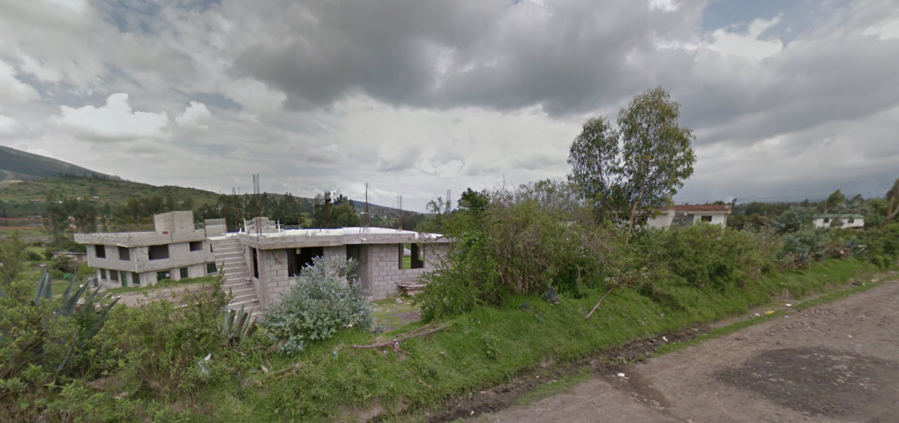
ADMINISTRACIÓN ZONAL
“PALMERAS II ETAPA”
LOS CHILLOS
ZONIFICACIÓN PROPUESTA
ZONIFICACIÓN ACTUAL
A3(A2502-10) /AR; A8(A603-35)/ AR; A31 (PQ)
Zonificación: |  |  |  |  | A1(A602-50), A31 (PQ)
Lote mínimo: |  |  |  |  | 600m2
Forma de Ocupación del suelo: |  |  |  |  | (A) Aislada
Uso principal del suelo: |  |  |  |  | (AR) Agrícola residencial ; (PE/CPN) Protección Ecológica/ Conservación del Patrimonio Natural
Número de Lotes: |  |  |  |  | 54
Consolidación: |  |  |  |  | 38,89%
Informe de Riesgo: |  |  |  |  | No.108-AT-DMGR-2016
Obras Civiles:
Calzadas |  | 0% |  | Aceras |  | 0% |  | Bordillos | 0%
Obras de Infraestructura
Agua Potable | 20 % |  | Alcantarillado |  |  |  | 20% | Electricidad | 20 %

Slide 44
ADMINISTRACIÓN ZONAL
“PALMERAS II ETAPA”
LOS CHILLOS
CUADRO DE DATOS TECNICOS
Área útil de Lotes: | 68.562,56 m2 | 73,32%
Área de Vías, | 9.784,26 m2 | 10,46 %
Área Faja de Protección de Quebrada (Lotes) | 544,95 m2 | 0,58%
Área Verde y Equipamiento Comunal 1, 2, 3,4, 5, 6 | 11.239,99 m2 | 12,02 %
Área Municipal 1,2,3,4 | 3.386,92 m2 | 3,62 %
Área Brutal del Terreno (Área Total) | 93.512,68 m2 | 100,00 %
LOTE | ÁREA (m²)
NO | EXISTE
Porcentaje de área verde en relación al área útil de los lotes | 11.239,99 m2 | 16,39%

Slide 45
PROYECTO: REGULARIZACIÓN DEL ASENTAMIENTO HUMANO DE HECHO Y CONSOLIDADO DE INTERÉS SOCIAL DENOMINADO:
“COOPERATIVA DE VIVIENDA RURAL LA BALBINA”

Slide 46
ADMINISTRACIÓN ZONAL
“COOPERATIVA DE VIVIENDA RURAL LA BALBINA”
LOS CHILLOS
PUENTE 5
UBICACIÓN
Parroquia: AMAGUAÑA
Administración: LOS CHILLOS
Municipal
Vía Principal
Vía Secundaria

Slide 47
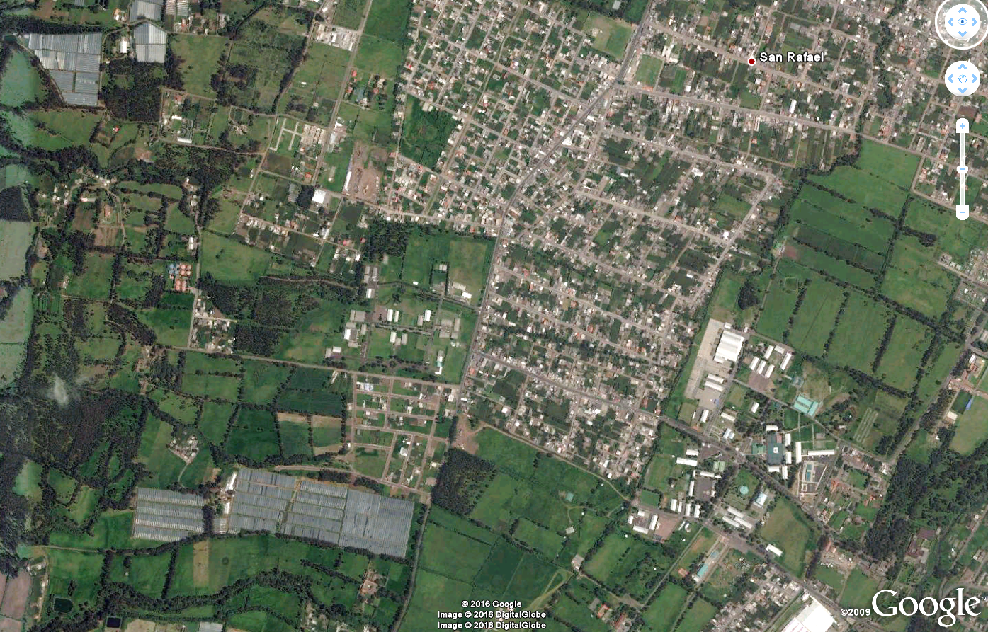
ADMINISTRACIÓN ZONAL
“COOPERATIVA DE VIVIENDA RURAL LA BALBINA”
LOS CHILLOS
PUENTE 5
AUTOPISTA RUMIÑAHUI
IGLESIA VERBO
CUARTEL LA BALBINA
COOPERATIVA LA BALBINA
UBICACIÓN
Parroquia: AMAGUAÑA
Administración: LOS CHILLOS
Municipal:
Vía Principal
Vía Secundaria
Vía Antigua Amaguaña Conocoto

Slide 48
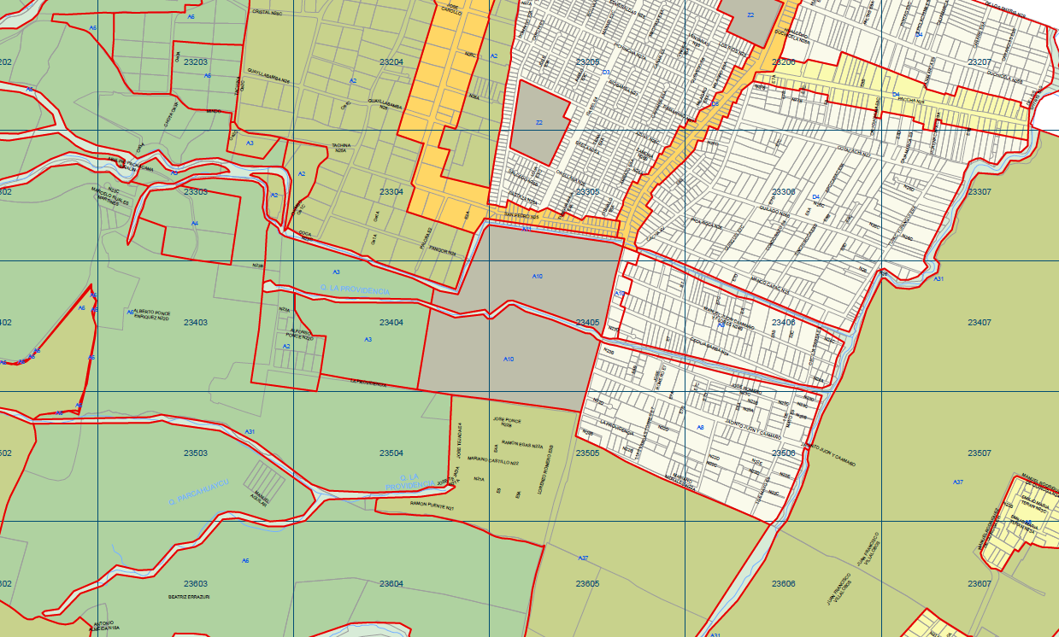
ADMINISTRACIÓN ZONAL
“COOPERATIVA DE VIVIENDA RURAL LA BALBINA”
LOS CHILLOS
PUENTE 5
AUTOPISTA RUMIÑAHUI
IGLESIA VERBO

Slide 49
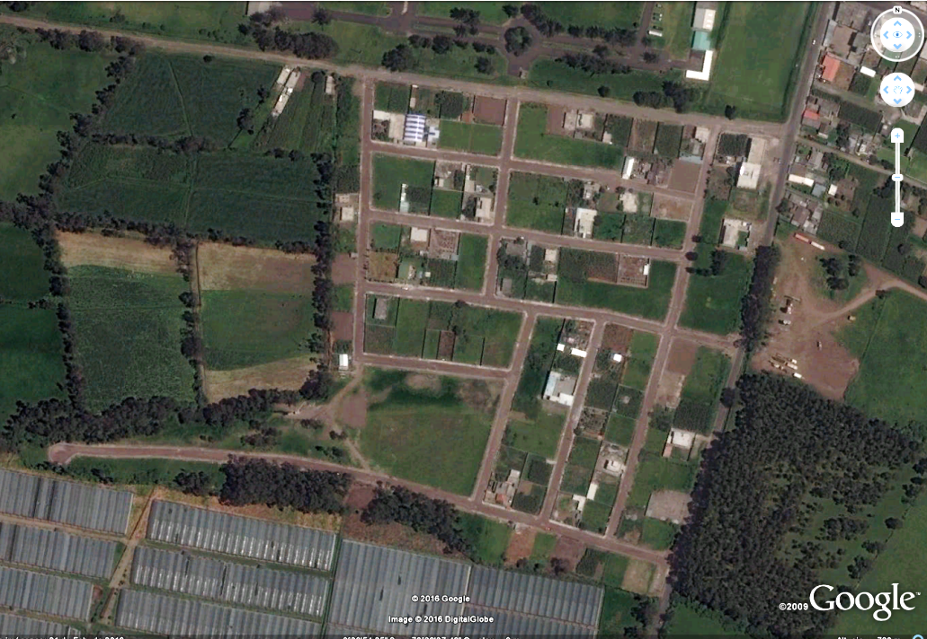
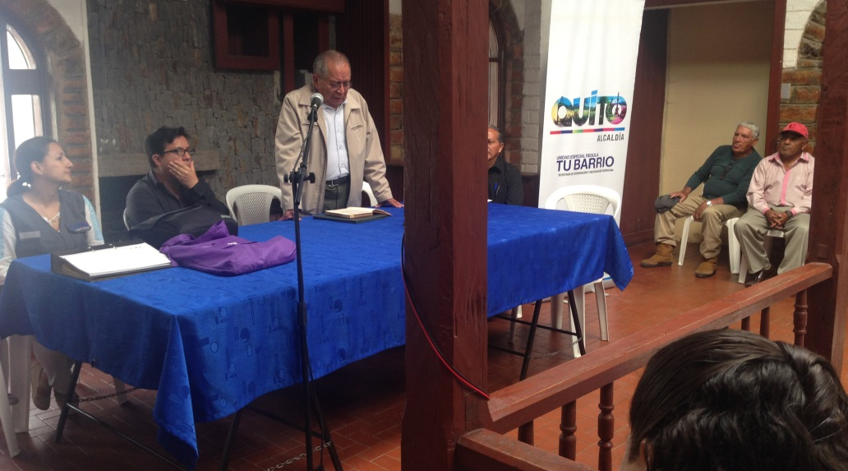
ADMINISTRACIÓN ZONAL
“COOPERATIVA DE VIVIENDA RURAL LA BALBINA”
LOS CHILLOS
ANTECEDENTES
SOCIO - ORGANIZATIVOS
TIPO DE ORGANIZACIÓN: | COOPERATIVA
PRESIDENTE Y/O REPRESENTANTE LEGAL: | SRA. MASHURI MAGALI CORDOVA VILLACRESES
AÑOS DE ASENTAMIENTO: | 32 AÑOS
Nº DE LOTES: | 156
POBLACIÓN BENEFICIARIA: | 624
AREA TOTAL: | 149.473,68 m2

Slide 50
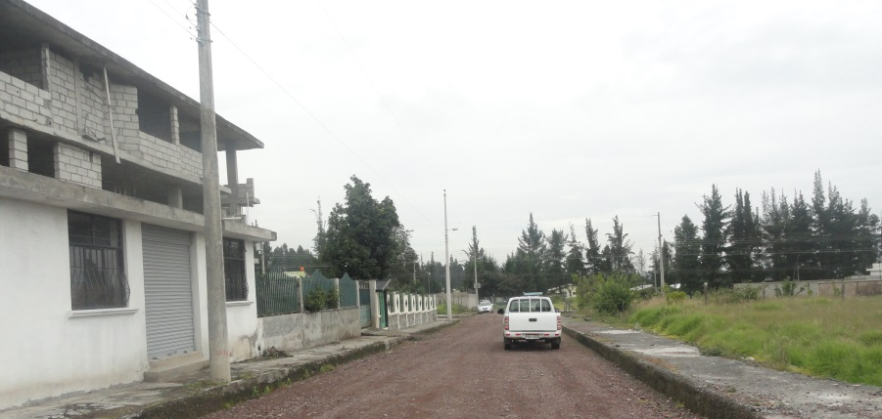
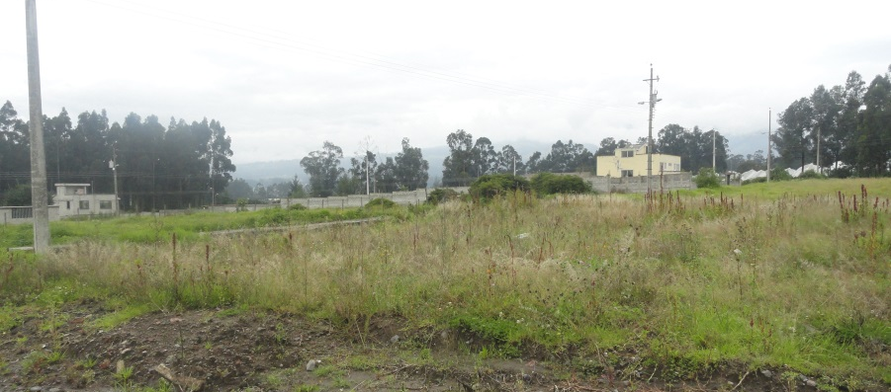
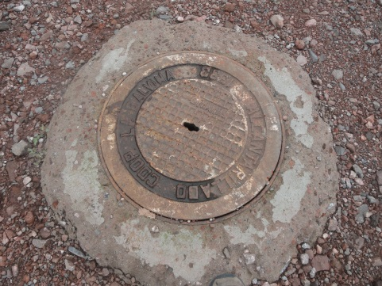
ADMINISTRACIÓN ZONAL
“COOPERATIVA DE VIVIENDA RURAL LA BALBINA”
LOS CHILLOS
ZONIFICACIÓN ACTUAL
A37(A1002-35(VU)); A31(PQ)/ (AR)
ZONIFICACIÓN PROPUESTA
Zonificación: |  |  |  |  | A8(A603-35)/A31(PQ)
Lote mínimo: |  |  |  |  | 600m2
Forma de Ocupación del suelo: |  |  |  |  | (D)Sobre Línea de Fábrica
Uso principal del suelo: |  |  |  |  | (RR2) Residencial Rural 2; /(PE/CPN) Protección Ecológica/Conservación del Patrimonio Natural
Número de Lotes: |  |  |  |  | 156
Consolidación: |  |  |  |  | 30,13%
Informe de Riesgo: |  |  |  |  | N° 110 AT-DMGR-2016
Obras Civiles:
Calzadas |  | 100% |  | Aceras |  | 90% |  | Bordillos | 90%
Obras de Infraestructura
Agua Potable | 100 % |  | Alcantarillado |  |  |  | 100% | Electricidad | 100 %

Slide 51
ADMINISTRACIÓN ZONAL
“COOPERATIVA DE VIVIENDA RURAL LA BALBINA”
LOS CHILLOS
INFORME DE RIESGOS: | N° 110-AT-DMGR-2014
CALIFICACIÓN: | RIESGO MEDIO MITIGABLE
RECOMENDACIONES: La Dirección Metropolitana de Gestión de Riesgo (DMGR) recomienda que en las edificaciones levantadas informalmente no se realice más ampliaciones verticales por cuanto se desconoce la capacidad portante del suelo y el sistema constructivo de cada una de las viviendas, por cuanto a futuro pueden causar una deformación del suelo por su composición ya que las fuerzas ejercen directamente sobre las bases y a futuro pueden tener problemas de resistencia y seguridad, para lo cual la Agencia Metropolitana de Control deberá hacer cumplir la normativa vigente. Concluir con las obras básicas de infraestructura y coordinar con la EPMMOP para mejorar y concluir el trazado de la red vial interna, asegurando su estabilidad, generados en los cortes efectuados para la apertura del pasaje y sus calles; y considerar el criterio técnico de la EPMAPS para que implemente el sistema de alcantarillado pluvial y sanitario que evite la erosión del suelo. El margen de la quebrada que limita al sur del AHHYC a futuro debe ser considerada para uso de reforestación de plantas nativas con la autorización respectiva y trabajos técnicos supervisados por el organismo competente, acciones de mitigación que servirán para evitar que continúe el proceso erosivo ya que al estar desprotegidos, el agua y el viento puede ocasionar cárcavas que con el paso del tiempo son factores detonantes para un deslizamiento. Finalmente el espacio por donde atraviesa la línea de alta tensión se debe seguir manteniendo como área de protección y seguridad para contribuir al beneficio de las personas del lugar.

Slide 52
ADMINISTRACIÓN ZONAL
“COOPERATIVA DE VIVIENDA RURAL LA BALBINA”
LOS CHILLOS
Área Útil de Lotes | 99.444,10 | m2. | 66.53%
Área de Vías y Pasajes | 27.886,80 | m2 | 18.66%
Área Afectación Vial (MACROLOTE) | 2.379,67 | m2 | 1.59%
Área Faja de Protección de Quebrada (LOTES) | 895,23 | m2 | 0.60%
Área Faja de Protección de Acequia (LOTES) | 674,96 | m2 | 0.45%
Área Verde y Equipamiento Comunal 1,2,3,4,5 | 14.386,82 | m2 | 9,63%
Área Municipal 1, 2, 3, 4, 5, 6, 7,8 | 3.806,10 | m2 | 2,54%
Área bruta del terreno(Área Total) | 149.473,68 | m2. | 100%
CUADRO DE DATOS TECNICOS
Porcentaje de Área Verde y Equipamiento Comunal en Relación al Área Útil de los Lotes | 14.386,82 | m2. | 14,47%
LOTE | ÁREA (m²)
62 | 530,83

